Slide 1
ФГБОУ ДПО РМАНПО Минздрава России
Кафедра эпидемиологии
Заболеваемость медицинских работников в условиях пандемии новой
коронавирусной инфекции.
Обеспечение эпидемиологической безопасности медицинской деятельности
Голубкова Алла Александровна
д.м.н., профессор
Москва, 2022

Slide 2
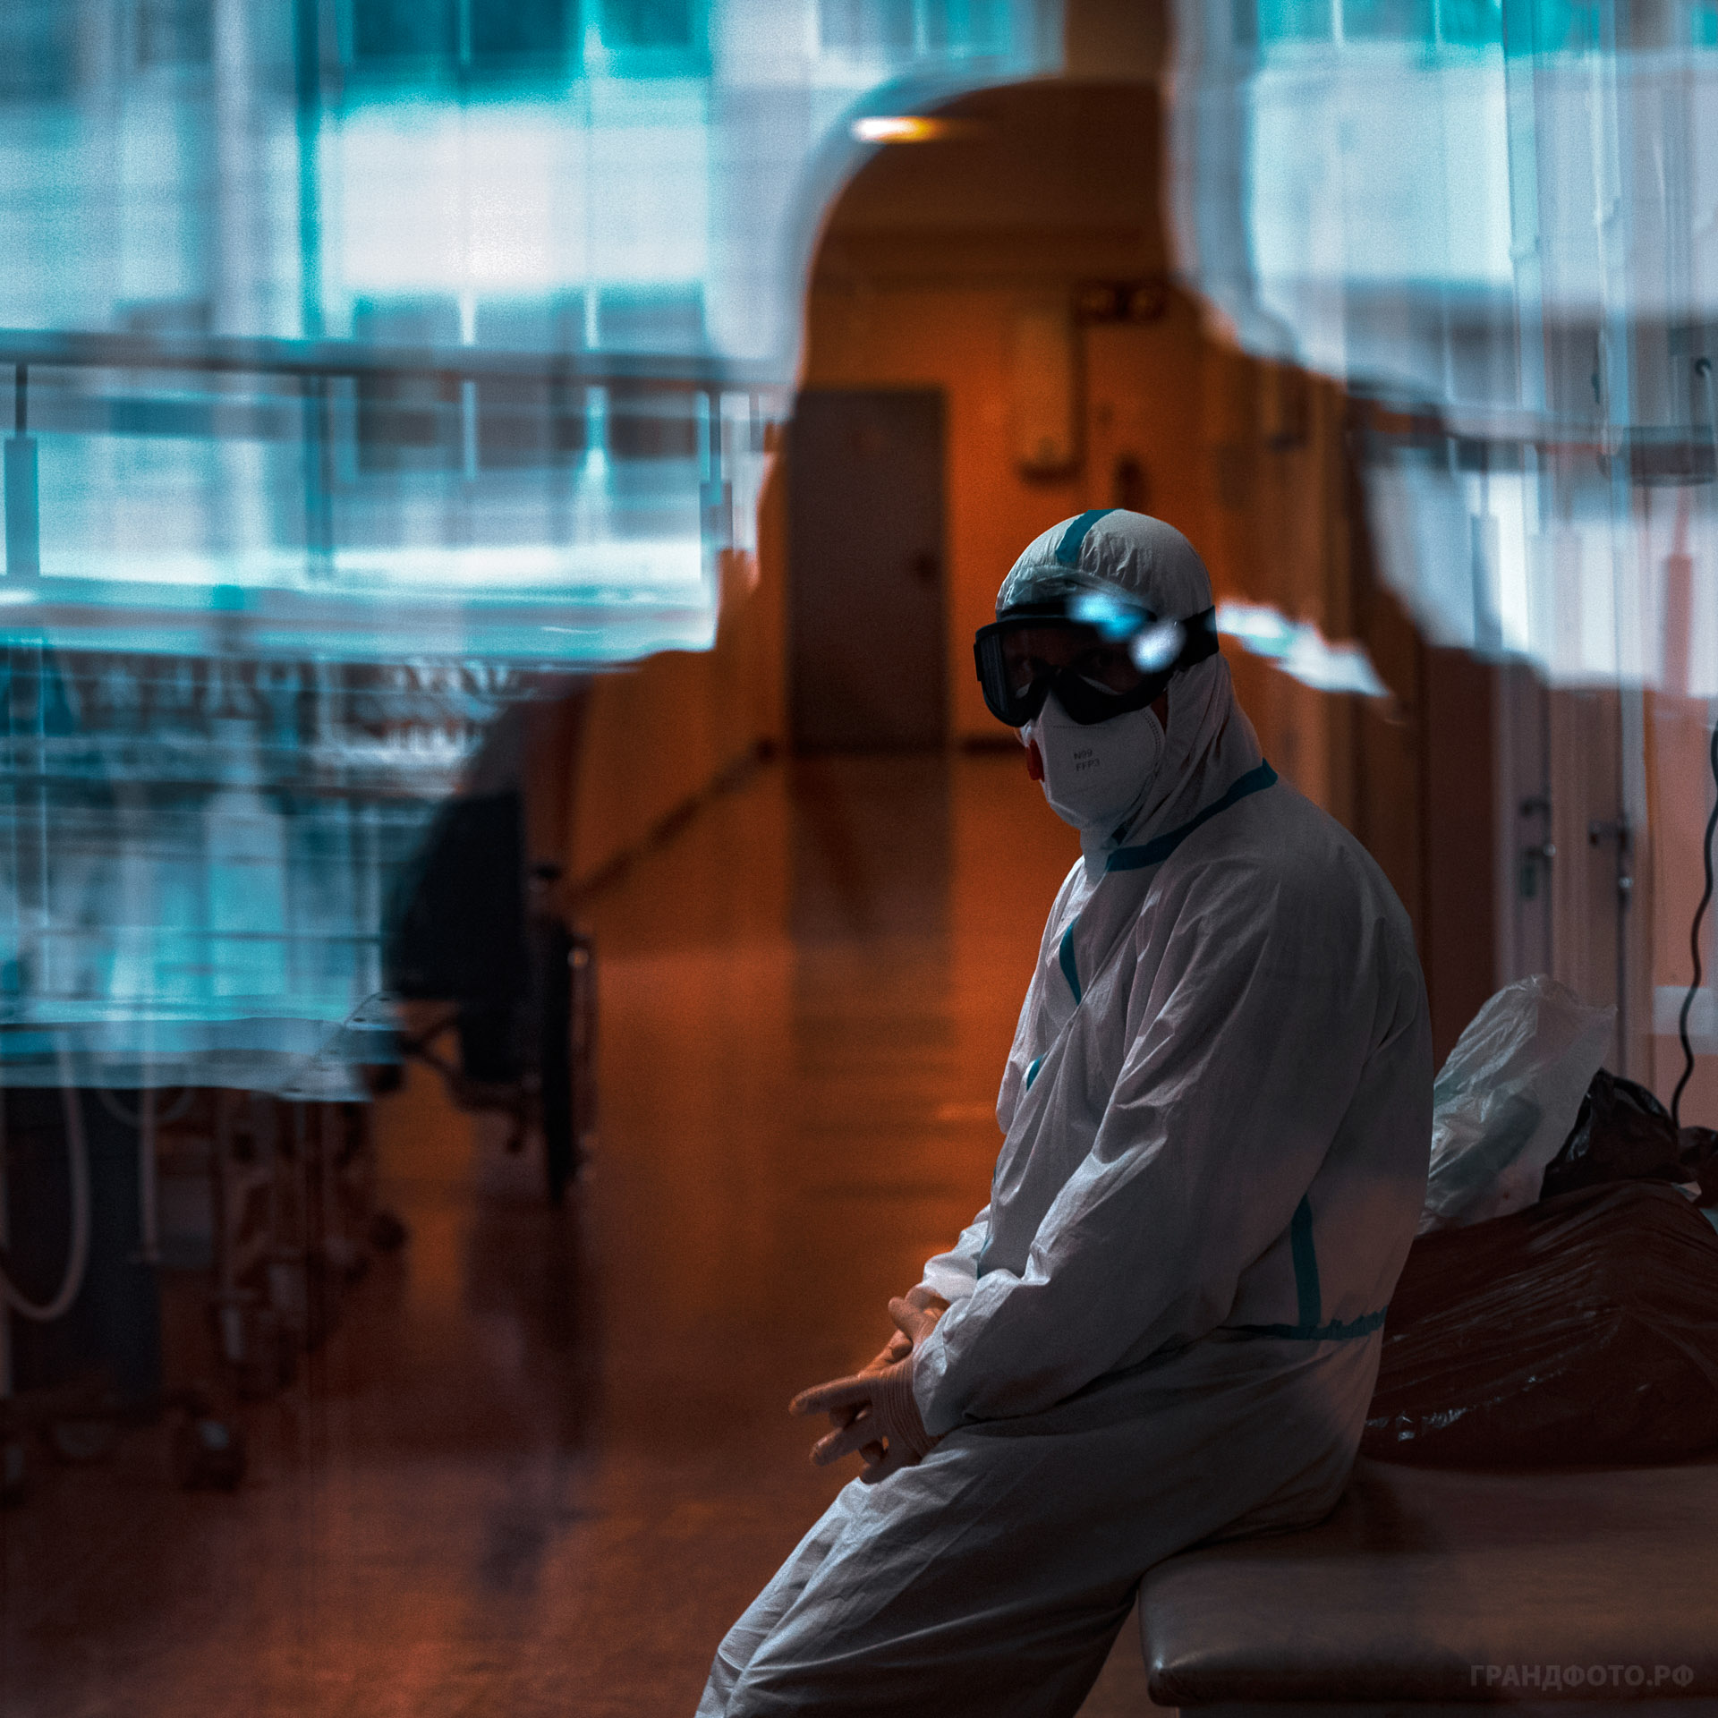
Новая коронавирусная инфекция, впервые возникнув в Китае, с крейсерской скоростью распространилась по всему миру.
Начало ответа пандемии COVID-19 положили медицинские работники, заболеваемость которых по информации Всемирной организации здравоохранения (ВОЗ) составляет практически 10% от всех официально зарегистрированных случаев заболевания.
В ряде исследований отечественных и зарубежных авторов (Xiang B., 2020; Nguyen L., 2020; Perez-Garcia F., 2020; Брико Н.И. с соавт., 2020) подтверждены более высокие риски заражения COVID-19 у медицинских работников.
В оформлении доклада использованы работы фотостудии «Грандфото.РФ» репортаж «Красная зона» (г. Ханты-Мансийск).

Slide 3
Доля отдельных групп населения в структуре заболевших COVID-19 во время пандемии в 2020-2021 гг.
Notes:
По результатам исследования доля медицинских работников, составила 7,1 % в общей структуре заболевших COVID-19.

Slide 4
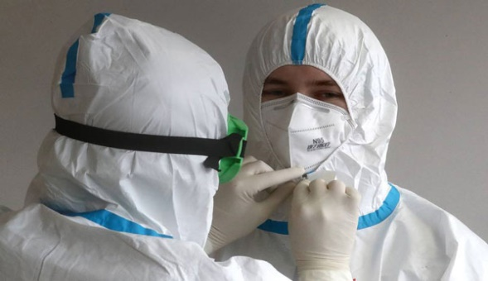
Случаи ИСМП, абс
По данным формы ФСН №2 в 2020 году было зарегистрировано
81 118 случаев ИСМП у медицинских работников, связанных с исполнением профессиональных обязанностей
130803
81118
62%
Коронавирусная инфекция
у медицинских работников является внутрибольничной инфекцией и может относится к категории профессиональных заболеваний, если возникла при выполнении ими своих профессиональных обязанностей

Slide 5
По данным зарубежных авторов
Превалентность инфекции SARS-CoV-2, по результатам ПЦР исследований, в общей популяции медицинских работников составляла около 4,8% (по данным поперечного исследования в 26 модельных регионах);
Распространенность бессимптомного носительства вируса равнялась 2,4-3,7%;
В случаях наличия респираторных симптомов положительный результат ПЦР-теста регистрировали у 14-15,4%;
Антитела IgG выявляли у 6,1-30,6%. Доля серонегативных составляла 1,9-14%
Shields A.,Faustini S.,Peres-Toledo M.,Jossi S .,Aldera E.,Allen J.D. et. al. SARS-CoV-2 seroprevalence and asymptomatic viral carriage in healthcare workers: a cross-sentional stude.Thoras.2020;75(12):089-94. https://doi org/10.1136/ThoraxJnl -2020-215414.
Hunter E.,Price D.A, Murphy E.,van der Loeff L.S,Baker K.F., Lendrem D.e t. al.Fist expreriene of COVID-19 screening of health-care workers in England.Lancet.2020;395 (10234):e77-e78. https://doi org/10.1016/SO140-6736(20)309970-3

Slide 6
Риски инфицирования медицинских работников COVID-19:
прямой длительный контакт с инфицированными пациентами и/или биологическим материалом;
участие в процедурах высокого риска (интубация, ручная вентиляция, сердечно-легочная реанимация, волоконно-оптическая бронхоскопия, санация трахеобронхиального дерева, небулайзерная терапия);
присутствие большого количества медицинского персонала при выполнении процедур по уходу и лечению пациентов;
несоблюдение мер по обеспечению эпидемиологической безопасности в медицинской организации: отсутствие соответствующей сортировки пациентов, своевременной изоляции больных COVID-19 и подозрительных на заболевание;
занос инфекции в отделения медицинских организаций, не имеющие опыта работы с инфекционными больными.
Roger Chou, MD, Tracy Dana, MLS, David I. Buckley, MD, MPH, Shelley Selph, MD, MPH, Epidemiology of and Risk Factors for Coronavirus Infection in Health Care Workers https://doi.org/10.7326/M20-1632
Çelebi G, Pişkin N, Çelik Bekleviç A, et al. Specific risk factors for SARS-CoV-2 transmission among health care workers in a university hospital. Am J Infect Control. 2020. [PMID: 32771498] doi:10.1016/j.ajic.2020.07.039

Slide 7
Основные риски здоровью медицинских работников в условиях пандемии COVID-19
Высокая вероятность инфицирования на рабочем месте, особенно при проведении манипуляций, связанных с образованием аэрозоля (25%) и заборе биоматериала для проведения ПЦР (до 70%)
Несоответствие барьерных средств защиты органов дыхания степени опасности здоровью (полная комплектация СИЗ не более 80%, в АПУ и неинфекционных стационарах - 60%)
Несвоевременная замена СИЗ (25%) и их повторное использование (5%)
Избыточная физическая нагрузка. Нарушение режима труда и отдыха. Отсутствие психологической помощи
Работа в условиях, не предназначенных для оказания помощи инфекционным больным
Отсутствие опыта работы с инфекционными больными

Slide 8
Сравнительная характеристика заболеваемости COVID-19 работников медицинских организаций и взрослого населения (%)
Работники медицинских организаций
Взрослое население
*Показатели заболеваемости COVID-19 и частоты ковид-ассоциированной внебольничной пневмонией приведены к годовому показателю (с учетом количества дней за период)!

Slide 9
Распределение сотрудников медицинских организаций заболевших COVID-19 по основному месту работы

Slide 10
Доля заразившихся SARS-CoV-2 сотрудников медицинских организаций по отдельным структурным подразделениям (%)

Slide 11
Структура заболевших COVID-19 сотрудников медицинских организаций (%)

Slide 12
Заболеваемость COVID-19 различных групп работников медицинских организаций (на 1000 работающих)
Группы сравнения | P
Врачи-средние медработники | <0,01
Врачи-младший персонал | 0,75
Врачи-прочие | <0,01
Средние медработники-младший персонал | <0,01
Средние медработники- прочие | <0,01
Младший персонал-прочие | <0,01

Slide 13
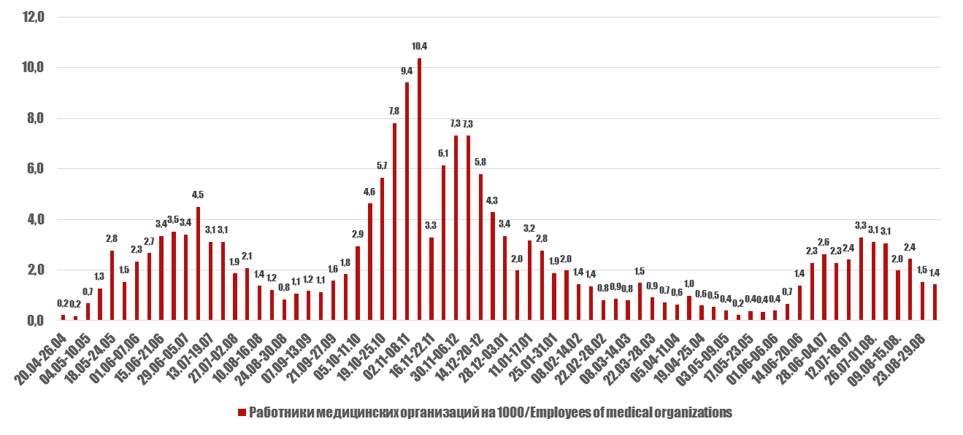
Заболеваемость новой коронавирусной инфекцией работников медицинских организаций в течение трех эпидемических периодов пандемии
с 19 недели 2020 г. по 36 неделю 2021 г. (Р ‰)

Slide 14
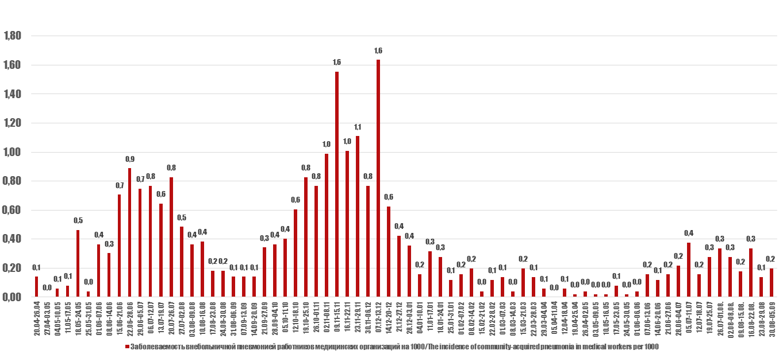
Частота клинических форм COVID-19, осложненных пневмонией работников медицинских организаций (‰)
22,1%

Slide 15
Относительные шансы заболевания и развития тяжелых клинических форм COVID-19 у медицинских работников на разных этапах пандемии
Период | ОШ (95% ДИ)
 | Заболевание | Поражение легких
1 волна | 2,96 (1,95-2,42) | 2,2 (1,95-2,42)
2 волна | 2,6 (2,56-2,72) | 1,7 (1,55-1,81)
3 волна | 1,1 (1,03-1,09) | 0,6 (0,56-0,67)

Slide 16
Профессиональные факторы риска заражения COVID-19 медицинских работников

Slide 17
Характеристика факторов риска заражения коронавирусной инфекцией сотрудников МО
Фактор риска | Основная группа, n=161 |  | Контрольная группа, n=1711 |  | OR | 95% Cl | χ² | р
 | Абс.ч. | % | Абс.ч. | %
Должность
Врачи | 59 | 36,6 | 599 | 35,0 | 1,07 | 0,17-1,50 | 0,173 | 0,678
Средний медицинский персонал | 87 | 54,0 | 814 | 47,6 | 1,30 | 0,94-1,79 | 2,462 | 0,117
Младший медицинский персонал | 7 | 4,3 | 62 | 3,6 | 1,21 | 0,54-2,69 | 0,217 | 0,642
Сотрудники администрации | 4 | 2,5 | 75 | 4,4 | 0,56 | 0,20-1,54 | 1,313 | 0,252
Немедицинский персонал | 4 | 2,5 | 161 | 9,4 | 0,25 | 0,09-0,67 | 8,781 | 0,004
Подразделение
Поликлиника | 41 | 25,5 | 598 | 35,0 | 0,64 | 0,44-0,92 | 5,888 | 0,016
Стационар | 112 | 69,6 | 934 | 54,6 | 1,90 | 1,34-2,69 | 13,389 | <0,001*
Лаборатория | 3 | 1,9 | 77 | 4,5 | - | - | - | -
СМП | 2 | 1,2 | 3 | 0,2 | - | - | - | -
РАО | 3 | 1,9 | 0 | 0,0 | - | - | - | -
Операционный блок | 0 | 0,0 | 2 | 0,1 | - | - | - | -
Роддом | 0 | 0,0 | 10 | 0,6 | - | - | - | -
Стоматология | 0 | 0,0 | 8 | 0,5 | - | - | - | -
Аптека | 0 | 0,0 | 8 | 0,5 | - | - | - | -
Службы поддержки пациентов | 0 | 0,0 | 10 | 0,6 | - | - | - | -
Немедицинские подразделения | 0 | 0,0 | 12 | 0,7 | - | - | - | -
Учреждения социального обслуживания | 0 | 0,0 | 18 | 1,1 | - | - | - | -
* - различия показателей статистически значимы (p<0,05)

Slide 18
Характеристика факторов риска заражения коронавирусной инфекцией сотрудников МО
Фактор риска | Основная группа, n=161 |  | Контрольная группа, n=1711 |  | OR | 95% Cl | χ² | р
 | Абс.ч. | % | Абс.ч. | %
Оказание помощи пациентам с COVID-19 | 119 | 73,9 | 785 | 45,9 | 3,34 | 2,32-4,81 | 46,312 | <0,001*
Участие в процедурах, связанных с генерацией аэрозоля | 38 | 23,6 | 231 | 13,5 | 1,98 | 1,34-2,92 | 12,203 | <0,001*
Работа с биоматериалом пациентов с COVID-19 | 82 | 50,9 | 572 | 33,4 | 2,07 | 1,49-2,86 | 19,828 | <0,001*
Контакт с поверхностями в окружении пациента с COVID-19 | 119 | 73,9 | 896 | 52,4 | 2,58 | 1,79-3,71 | 27,521 | <0,001*
Контакт с больными COVID-19 в семье, квартире, подъезде | 77 | 47,8 | 518 | 30,3 | 2,11 | 1,52-2,93 | 20,907 | <0,001*
Отсутствие инструктажа по вопросам инфекционной безопасности перед допуском к работе | 10 | 6,2 | 27 | 1,6 | 4,13 | 1,96-8,69 | 16,304 | <0,001*
* - различия показателей статистически значимы (p<0,05)

Slide 19
Доступность сотрудникам МО лабораторного обследования на COVID-19
Причины нарушения регламента обследования:
отсутствие прямого контакта с больными COVID-19,
недостаточное количество диагностикумов,
решение руководства МО о сокращении объемов тестирования.
из них только 73% могли пройти обследование регулярно (1 раз в 7 дней)

Slide 20
Факторы риска при использовании средств защиты во время оказания медицинской помощи пациентам с COVID-19
Фактор риска | Основная группа, n=119 |  | Контрольная группа, n=785 |  | OR | 95% Cl | χ² | р
 | Абс.ч. | % | Абс.ч. | %
Нерегулярное использование полного комплекта СИЗ при работе с больными COVID-19, в том числе | 24 | 20,2 | 199 | 25,4 | 1,34 | 0,84-2,16 | 1,493 | 0,222
нерегулярное применение респираторов | 59 | 49,6 | 295 | 37,6 | 1,63 | 1,11-2,41 | 6,246 | 0,013*
очков или щитков | 94 | 79,0 | 546 | 69,6 | 1,65 | 1,03-2,62 | 4,452 | 0,035*
защитных комбинезонов | 34 | 28,6 | 274 | 34,9 | 0,75 | 0,49-1,14 | 2,592 | 0,108
шапочки медицинской или шлема | 20 | 16,8 | 163 | 20,8 | 0,77 | 0,46-1,28 | 1,002 | 0,317
перчаток | 20 | 16,8 | 55 | 7,0 | 2,77 | 1,59-4,82 | 13,988 | <0,001*
кожного антисептика | 10 | 8,4 | 31 | 3,9 | 2,23 | 1,06-4,68 | 4,735 | 0,030*
нерегулярное гигиеническое мытье рук с мылом | 18 | 15,1 | 44 | 5,6 | 3,00 | 1,67-5,39 | 14,664 | <0,001*
* - различия показателей статистически значимы (p<0,05)

Slide 21
Доступность средств защиты сотрудникам МО при осуществлении профессиональной деятельности
Средство защиты | Доступно всегда |  | Доступно не всегда |  | Не требовалось при работе
 | Абс.ч. | % | Абс.ч. | % | Абс.ч. | %
Маски медицинские | 1690 | 90,3 | 171 | 9,1 | 11 | 0,6
Респираторы | 1046 | 55,9 | 307 | 16,4 | 519 | 27,7
Лицевые щитки | 906 | 48,4 | 309 | 16,5 | 657 | 35,1
Защитные очки | 1232 | 65,8 | 203 | 10,8 | 437 | 23,3
Защитный комбинезон | 973 | 52,0 | 240 | 12,8 | 659 | 35,2
Шапочка или шлем | 1457 | 77,8 | 128 | 6,8 | 287 | 15,3
Перчатки медицинские | 1734 | 92,6 | 87 | 4,6 | 51 | 2,7
Кожный антисептик | 1801 | 96,2 | 60 | 3,2 | 11 | 0,6

Slide 22
В каких случаях медицинский персонал обрабатывает руки антисептиком?
перед контактом
с пациентом
перед выполнением
манипуляций
после контакта с
экскретами,
слиз.оболочками,
повязками
после лечения
пациента с ГСИ
после контакта
с загрязненным
оборудованием
после контакта с
неповрежденной
кожей пациента
После посещения туалета
после контакта
с мед.оборудованием

Slide 23
Внепрофессиональные факторы риска заражения COVID-19 медицинских работников

Slide 24
Внепрофессиональные факторы риска заражения COVID-19 сотрудников МО
№ | Фактор риска | Основная группа, n=366 |  | Контрольная группа, n=306 |  | OR | 95% Cl | χ² | р
 |  | Абс.ч. | % | Абс.ч. | %
 | Возраст
1.1 | 18-19 | 2 | 0,5 | 1 | 0,3 | 1,68 | 0,15-18,57 | 0,18 | 0,671
1.2 | 20-29 | 71 | 19,4 | 67 | 21,9 | 0,86 | 0,59-1,25 | 0,64 | 0,425
1.3 | 30-39 | 127 | 34,7 | 100 | 32,7 | 1,09 | 0,79-1,51 | 0,30 | 0,582
1.4 | 40-49 | 97 | 26,5 | 86 | 28,1 | 0,92 | 0,66-1,29 | 0,22 | 0,643
1.5 | 50-59 | 51 | 13,9 | 43 | 14,1 | 0,99 | 0,64-1,53 | 0,002 | 0,966
1.6 | Старше 60 лет | 18 | 4,9 | 9 | 2,9 | 1,71 | 0,76-3,86 | 1,69 | 0,194
 | Пол
2.1. | Мужской | 60 | 16,4 | 40 | 13,1 | 1,30 | 0,85-2,01 | 1,45 | 0,229
2.2 | Женский | 306 | 83,6 | 266 | 86,9 | 0,77 | 0,49-1,18
 | Индекс массы тела
3.1 | Менее 18,5 | 20 | 5,5 | 24 | 7,8 | 0,68 | 0,37-1,26 | 1,54 | 0,215
3.2 | 18,5-24,9 | 184 | 50,3 | 161 | 52,6 | 0,91 | 0,67-1,23 | 0,37 | 0,546
3.3 | 25-29,9 | 107 | 29,2 | 77 | 25,2 | 1,23 | 0,87-1,73 | 1,39 | 0,239
3.4 | 30-34,9 | 37 | 10,1 | 35 | 11,4 | 0,87 | 0,53-1,42 | 0,30 | 0,580
3.5 | 35-39,9 | 17 | 4,6 | 8 | 2,6 | 1,81 | 0,77-4,26 | 1,90 | 0,167
3.6 | Более 40 | 1 | 0,3 | 1 | 0,3 | 0,84 | 0,05-13,42 | 0,02 | 0,899
3.7 | *Более 25 | 162 | 44,3 | 121 | 39,5 | 1,21 | 0,892-1,65 | 1,523 | 0,218

Slide 25
Внепрофессиональные факторы риска заражения COVID-19 сотрудников МО
№ | Фактор риска | Основная группа, n=366 |  | Контрольная группа, n=306 |  | OR | 95% Cl | χ² | р
 |  | Абс.ч. | % | Абс.ч. | %
4 | Группа крови
4.1 | 1 | 123 | 33,6 | 121 | 39,5 | 0,77 | 0,56-1,06 | 2,54 | 0,112
4.2 | 2 | 137 | 37,4 | 100 | 32,7 | 1,23 | 0,89-1,69 | 1,65 | 0,200
4.3 | 3 | 72 | 19,7 | 57 | 18,6 | 0,64 | 0,43-0,96 | 0,12 | 0,733
4.4 | 4 | 34 | 9,3 | 28 | 9,2 | 3,82 | 1,74-8,37 | 0,004 | 0,951
5 | Резус-фактор
5.1 | Положительный | 308 | 84,2 | 261 | 85,3 | 0,92 | 0,60-1,39 | 0,17 | 0,683
5.2 | Отрицательный | 58 | 15,8 | 45 | 14,7 | 1,09 | 0,72-1,67
6 | Профилактический прием различных препаратов
6.1 | Отсутствие регулярного приема витамина D | 300 | 82,0 | 205 | 67,0 | 2,24 | 1,57-3,20 | 20,01 | <0,001*
6.2 | Отсутствие регулярного приема цинка | 349 | 95,4 | 288 | 94,1 | 1,28 | 0,65-2,54 | 0,52 | 0,473
6.3 | Отсутствие регулярного приема витамина С | 332 | 90,7 | 273 | 89,2 | 1,18 | 0,71-1,96 | 0,42 | 0,520
6.4 | Отсутствие регулярного приема поливитаминов | 237 | 64,8 | 166 | 54,2 | 1,55 | 1,14-2,11 | 7,66 | 0,006*
* - различия показателей статистически значимы (p<0,05)

Slide 26
Внепрофессиональные факторы риска заражения COVID-19 сотрудников МО
№ | Фактор риска | Основная группа, n=366 |  | Контрольная группа, n=306 |  | OR | 95% Cl | χ² | р
 |  | Абс.ч. | % | Абс.ч. | %
7 | Вредные привычки
7.1 | Курение | 76 | 20,8 | 81 | 26,5 | 0,73 | 0,51-1,04 | 3,03 | 0,082
7.2 | Употребление алкогольных напитков | 300 | 82,0 | 255 | 83,3 | 0,91 | 0,61-1,36 | 0,22 | 0,642
8 | Занятия спортом и общая двигательная активность
8.1 | Отсутствие занятий спортом | 205 | 56,0 | 157 | 51,3 | 1,21 | 0,89-1,64 | 1,48 | 0,224
8.2 | Низкий уровень двигательной активности (менее 5000 шагов в день) | 76 | 25,6 | 55 | 26,4 | 0,96 | 0,64-1,43 | 0,83 | 0,364

Slide 27
Внепрофессиональные факторы риска заражения COVID-19 сотрудников МО
№ | Фактор риска | Основная группа, n=366 |  | Контрольная группа, n=306 |  | OR | 95% Cl | χ² | р
 |  | Абс.ч. | % | Абс.ч. | %
9 | Наличие хронических заболеваний или состояний
9.1 | Заболевания бронхо-легочной системы | 24 | 6,6 | 36 | 11,8 | 0,53 | 0,31-0,90 | 5,56 | 0,019*
9.2 | Заболевания сердечно-сосудистой системы | 49 | 13,4 | 31 | 10,1 | 2,09 | 1,23-3,58 | 1,43 | 0,232
9.3 | Заболевания желудочно-кишечного тракта | 88 | 24,0 | 79 | 25,8 | 0,91 | 0,64-1,29 | 0,28 | 0,597
9.4 | Заболевания мочеполовой системы | 30 | 8,2 | 27 | 8,8 | 0,92 | 0,54-1,59 | 0,084 | 0,772
9.5 | Онкопатология | 4 | 1,1 | 2 | 0,7 | 1,68 | 0,31-9,23 | 0,363 | 0,547
9.6 | Неврологические заболевания | 21 | 5,7 | 18 | 5,9 | 0,97 | 0,51-1,86 | 0,006 | 0,937
9.7 | Аллергические заболевания | 41 | 11,2 | 46 | 15,0 | 0,71 | 0,45-1,12 | 2,17 | 0,141
9.8 | Аутоиммунные заболевания | 9 | 2,5 | 15 | 4,9 | 0,49 | 0,21-1,13 | 2,89 | 0,090
9.9 | Сахарный диабет | 6 | 1,6 | 4 | 1,3 | 1,26 | 0,35-4,50 | 0,13 | 0,724
9.10 | Герпесвирусная инфекция | 27 | 7,4 | 10 | 3,3 | 2,36 | 1,12-4,95 | 5,41 | 0,021
* - различия показателей статистически значимы (p<0,05)

Slide 28
Вспышки COVID-19 в медицинских организациях

Slide 29
Сравнительная характеристика заболеваемости COVID-19 сотрудников медицинских организаций и заболевших при ее распространении в нозокомиальных очагах (‰)

Slide 30
Распределение вспышек COVID-19 по отдельным медицинским организациям

Slide 31
Структурные подразделения медицинских организаций в которых были зарегистрированы вспышки COVID-19

Slide 32
Особенности вспышек COVID-19 в
медицинских организациях
Вспышки COVID-19 в медицинских организациях возникали на фоне эпидемического неблагополучия на территории и были обусловлены множественными заносами инфекции пациентами и персоналом;
Вовлечение в эпидемический процесс одномоментно нескольких структурных подразделений;
Преобладание среди пострадавших сотрудников МО;
В структуре заболевших незначительная доля детей (в первые две волны пандемии);
Одномоментность возникновения случаев заболевания в очаге;
Сложности установления источника инфекции (в 42,6% это МР, в 22,8 – пациенты, 26,3% - пациенты и сотрудники);
Значительная продолжительность вспышек, даже при организации противоэпидемических мероприятий (2,5 инкубационных периода);
Корреляционная зависимость между длительностью существования очага и нарушениями противоэпидемических мероприятий (изоляция источника, применение СИЗ и средств гигиены рук).

Slide 33
Характеристика вспышек COVID-19 в медицинских организациях
В 49,1 % вспышек МР были единственными пострадавшими, в 8,8% составляли значительную (более 80%) их часть.
Структура пострадавших
Вероятными источниками при вспышках были:
-пациенты – 26,3 %;
-сотрудники – 45,6 %;
-пациенты и сотрудники – 22,8 %.
Индекс очаговости -16,9;
Продолжительность существования очага – 32,4 дня.

Slide 34
Условия, способствовавшие распространению SARS-CoV-2 в медицинских организациях (%) (по данным актов расследования)

Slide 35
Клинические проявления COVID-19 (1-2 «волна» пандемии)
%

Slide 36
Клинические проявления COVID-19
№ | Клинические проявления | Частота выявления (%) при |  | р
 |  | ОРВИ | Пневмонии
1 | Слабость | 76,2 | 88,2 | 0,017*
2 | Повышение температуры | 71,5 | 91,8 | <0,001*
3 | Аносмия | 74,4 | 65,9 | 0,125
4 | Затруднение носового дыхания | 61,2 | 45,9 | 0,012*
5 | Головная боль | 53,7 | 69,4 | 0,010*
6 | Боли в мышцах, суставах | 46,6 | 67,1 | 0,001*
7 | Кашель | 44,5 | 69,4 | <0,001*
8 | Дисгевзия | 48,4 | 47,1 | 0,829
9 | Боль в горле | 34,5 | 42,4 | 0,188
10 | Боль в спине | 29,9 | 38,8 | 0,122
11 | Чувство «сдавленности» в грудной клетке | 20,6 | 50,6 | <0,001*
12 | Боль в глазах | 26,0 | 28,2 | 0,680
13 | Головокружение | 20,3 | 30,6 | 0,047*
14 | Одышка | 14,6 | 45,9 | <0,001*
15 | Диарея | 15,7 | 25,9 | 0,032*
16 | Тошнота, рвота | 8,5 | 15,3 | 0,098
17 | Высыпания на коже | 5,3 | 5,9 | 0,790
* - различия показателей статистически значимы (p<0,05)

Slide 37
Факторы риска развития тяжелых клинических форм COVID-19 у сотрудников МО

Slide 38
Факторы риска развития тяжелых клинических форм COVID-19 у сотрудников МО
№ | Фактор риска | Основная группа, n=366 |  | Контрольная группа, n=306 |  | OR | 95% Cl | χ² | р
 |  | Абс.ч. | % | Абс.ч. | %
 | Возраст
1.1 | 18-19 | 0 | 0,0 | 2 | 0,7 | - | - | - | -
1.2 | 20-29 | 10 | 11,8 | 61 | 21,7 | 0,48 | 0,23-0,99 | 4,13 | 0,043*
1.3 | 30-39 | 22 | 25,9 | 105 | 37,4 | 0,59 | 0,34-1,01 | 3,79 | 0,052
1.4 | 40-49 | 31 | 36,5 | 66 | 23,5 | 1,87 | 1,11-3,15 | 5,65 | 0,018*
1.5 | 50-59 | 16 | 18,8 | 35 | 12,4 | 1,63 | 0,85-3,12 | 2,21 | 0,138
1.6 | Старше 60 лет | 6 | 7,0 | 12 | 4,3 | 1,70 | 0,62-4,68 | 1,09 | 0,298
 | Пол
2.1. | Мужской | 17 | 20 | 43 | 15,3 | 1,38 | 0,74-2,58 | 1,05 | 0,306
2.2 | Женский | 68 | 80 | 238 | 84,7 | 0,72 | 0,39-1,35
 | Индекс массы тела
3.1 | Менее 18,5 | 2 | 2,4 | 18 | 6,4 | 0,35 | 0,08-1,55 | 2,08 | 0,150
3.2 | 18,5-24,9 | 37 | 43,5 | 147 | 52,3 | 0,70 | 0,43-1,15 | 2,01 | 0,156
3.3 | 25-29,9 | 28 | 32,9 | 79 | 28,1 | 1,26 | 0,75-2,17 | 0,74 | 0,392
3.4 | 30-34,9 | 12 | 14,1 | 25 | 8,9 | 1,68 | 0,81-3,51 | 1,96 | 0,162
3.5 | 35-39,9 | 6 | 7,1 | 11 | 3,9 | 1,86 | 0,67-5,20 | 1,46 | 0,228
3.6 | Более 40 | 0 | 0,0 | 1 | 0,4 | - | - | - | -
3.7 | *Более 25 | 116 | 41,3 | 46 | 54,1 | 1,68 | 1,03-2,73 | 4,36 | 0,037*

Slide 39
Факторы риска развития тяжелых клинических форм COVID-19 у сотрудников МО
№ | Фактор риска | Основная группа, n=366 |  | Контрольная группа, n=306 |  | OR | 95% Cl | χ² | р
 |  | Абс.ч. | % | Абс.ч. | %
4 | Группа крови
4.1 | 1 | 28 | 32,9 | 95 | 33,8 | 0,96 | 0,57-1,61 | 0,02 | 0,883
4.2 | 2 | 28 | 32,9 | 109 | 38,8 | 0,78 | 0,46-1,29 | 0,95 | 0,329
4.3 | 3 | 20 | 23,5 | 52 | 18,5 | 1,36 | 0,76-2,43 | 1,04 | 0,308
4.4 | 4 | 9 | 10,6 | 25 | 8,9 | 1,21 | 0,54-2,71 | 0,22 | 0,638
5 | Резус-фактор
5.1 | Положительный | 72 | 84,7 | 236 | 84,0 | 1,06 | 0,54-2,07 | 0,03 | 0,874
5.2 | Отрицательный | 13 | 15,3 | 45 | 16,0 | 0,95 | 0,48-1,85
6 | Профилактический прием различных препаратов
6.1 | Отсутствие регулярного приема витамина D | 72 | 84,7 | 228 | 81,1 | 1,29 | 0,66-2,49 | 0,56 | 0,454
6.2 | Отсутствие регулярного приема цинка | 82 | 96,5 | 267 | 95,0 | 1,43 | 0,40-5,11 | 0,31 | 0,578
6.3 | Отсутствие регулярного приема витамина С | 77 | 90,6 | 255 | 90,7 | 0,98 | 0,43-2,26 | 0,002 | 0,965
6.4 | Отсутствие регулярного приема поливитаминов | 54 | 63,5 | 183 | 65,1 | 0,22 | 0,13-0,36 | 0,07 | 0,788
* - различия показателей статистически значимы (p<0,05)

Slide 40
Факторы риска развития тяжелых клинических форм COVID-19 у сотрудников МО
№ | Фактор риска | Основная группа, n=366 |  | Контрольная группа, n=306 |  | OR | 95% Cl | χ² | р
 |  | Абс.ч. | % | Абс.ч. | %
7 | Вредные привычки
7.1 | Курение | 15 | 17,6 | 61 | 21,4 | 0,77 | 0,41-1,45 | 0,65 | 0,419
7.2 | Употребление алкогольных напитков | 67 | 78,8 | 233 | 82,9 | 0,77 | 0,42-1,41 | 0,74 | 0,390
8 | Занятия спортом и общая двигательная активность
8.1 | Отсутствие занятий спортом | 58 | 68,2 | 153 | 54,5 | 1,79 | 1,08-3,01 | 5,08 | 0,025*
8.2 | Низкий уровень двигательной активности (менее 5000 шагов в день) | 23 | 32,9 | 53 | 72,6 | 1,56 | 0,87-2,81 | 2,27 | 0,132

Slide 41
Факторы риска развития тяжелых клинических форм COVID-19 у сотрудников МО
№ | Фактор риска | Основная группа, n=366 |  | Контрольная группа, n=306 |  | OR | 95% Cl | χ² | р
 |  | Абс.ч. | % | Абс.ч. | %
9 | Наличие хронических заболеваний или состояний
9.1 | Заболевания бронхо-легочной системы | 7 | 8,2 | 17 | 6,0 | 1,39 | 0,56-3,48 | 0,51 | 0,476
9.2 | Заболевания сердечно-сосудистой системы | 14 | 16,5 | 35 | 12,5 | 1,39 | 0,71-2,72 | 0,91 | 0,341
9.3 | Заболевания желудочно-кишечного тракта | 24 | 28,2 | 64 | 22,8 | 1,33 | 0,77-2,31 | 1,07 | 0,303
9.4 | Заболевания мочеполовой системы | 14 | 16,5 | 16 | 5,7 | 3,27 | 1,52-7,01 | 10,07 | 0,002*
9.5 | Онкопатология | 1 | 1,2 | 3 | 1,1 | 1,10 | 0,11-10,75 | 0,01 | 0,933
9.6 | Неврологические заболевания | 7 | 8,2 | 14 | 5,0 | 1,71 | 0,67-4,39 | 1,28 | 0,259
9.7 | Аллергические заболевания | 7 | 8,2 | 34 | 12,1 | 0,65 | 0,29-1,53 | 0,98 | 0,323
9.8 | Аутоиммунные заболевания | 2 | 2,4 | 7 | 2,5 | 0,94 | 0,19-4,63 | 0,01 | 0,943
9.9 | Сахарный диабет | 5 | 5,9 | 1 | 0,4 | 17,5 | 2,02-151,96 | 12,36 | <0,001*
9.10 | Герпесвирусная инфекция | 7 | 8,2 | 20 | 7,1 | 1,17 | 0,48-2,82 | 0,12 | 0,730
* - различия показателей статистически значимы (p<0,05)

Slide 42
Последствия COVID-19 у медицинских работников

Slide 43
Последствия COVID-19
%
Повышение температуры
Головная боль
Высыпания на коже
Выпадение волос
Нарушение сна
Повышение АД

Slide 44
Продолжительность сохранения симптомов после COVID-19
%

Slide 45
Переносимость физических нагрузок после заболевания

Slide 46
Переносимость умственных нагрузок после заболевания

Slide 47
Психоэмоциональное состояние после заболевания

Slide 48
Профессиональная защита МР – это многоуровневая система, которая включает как коллективные мероприятия (организационные, административные и инженерные), так и меры индивидуальной защиты каждого из участников лечебно-диагностического процесса.
Однако основным стабилизирующим фактором, способным повлиять на распространение инфекции и минимизировать риски заболевания должна стать вакцинопрофилактика.
Данное профилактическое мероприятие исторически зарекомендовало себя, как наиболее эффективное и рентабельное
Вакцинация – безальтернативное профилактическое мероприятие при инфекциях с аэрозольным механизмом передачи!

Slide 49
Основные направления защиты медицинского персонала
административные
инженерные
персональные
неспецифические (барьерные средства защиты и дезинфекция)
специфические (иммунокорректоры и вакцинопрофилактика)

Slide 50
Рекомендации для управления рисками
Административные
-Использование дистанционных технологий, в том числе видеосвязи для коммуникаций между сотрудниками, организация проведения производственных совещаний дистанционно;
-Оптимизация графика работы специалистов, маршрутов передвижения пациентов и сотрудников;
-Использование современных средств для упрощения взаимодействия сотрудников (дизайн одежды и ее маркировка);
-Исключение допуска сотрудников с симптомами ОРВИ к работе (не ориентироваться на результаты ПЦР);
-Организация контроля температуры сотрудников во время работы, а не только при приходе на работу.
-Оперативное получение информации о причинах нетрудоспособности сотрудников, их заболевании COVID-19, результатах лабораторных исследований для оперативной организации противоэпидемических мероприятий;

Slide 51
Рекомендации для управления рисками
Административные
- Планирование возможности развертывания резервных госпитальных баз и подразделений и дублирующего состава специалистов;
-Контроль, в том числе с использованием видеонаблюдения, соблюдения «масочного режима» вне «красной зоны»;
-Организация постоянной сортировки пациентов, поступающих в МО, с учетом их эпидемиологической опасности;
-Разделение маршрутов передвижения сотрудников, приходящих и уходящих с работы, во время обеденного перерыва и отдыха для проведения профилактической дезинфекции, с внесением этих положений в трудовой договор;
-Организация для сотрудников консультации психолога с целью преодоления проблем толерантности к собственной безопасности и их мотивирования на сохранение здоровья в процессе профессиональной деятельности;

Slide 52
Рекомендации для управления рисками
Инженерные
-Совместно с инженерно-хозяйственными, экономическими подразделениями обеспечить проведение ревизии, паспортизации, ремонта, очистки, дезинфекции, вентиляционных систем за счет целевого финансирования и контролировать эффективность их работы
-Оснащение «нережимных» помещений качественной аппаратурой для бактерицидной обработки воздуха (раздевалки, комнаты приема пищи, санитарные комнаты)

Slide 53
Бактериальные фильтры высокой эффективности
Наиболее распространенным способом очистки приточного воздуха является применение специальных фильтров.
В основе метода фильтрации - предотвращение поступления в помещение аэрозольных частиц, в том числе микроорганизмов, путем их задержки на фильтрах.
Очистка воздуха от микроорганизмов проводится с помощью высокоэффективных фильтров – HEPA (High Efficient Particulate Air filter), либо НЕРА фильтров Н10, Н11, Н12, которые отнесены к классу ЕРА (Efficient Particulate Air filter) или эффективных.
Применение эффективных и высокоэффективных фильтров позволяет задерживать поступление микроорганизмов в помещение, но не обеспечивает их уничтожение.
В процессе эксплуатации в порах фильтрующего материала фильтра накапливаются частицы пыли и микроорганизмы, что требует смены фильтрующего материала

Slide 54
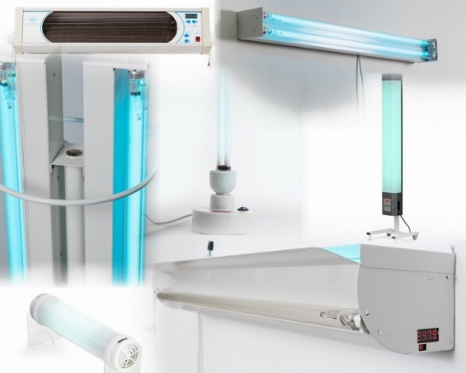
Воздействие ультрафиолетовым излучением
Воздействие на SARS-CoV-2 искусственным УФ-излучением, имитирующим солнечный свет, вызвало быструю инактивацию, в частности, вируса на нержавеющей стали, что говорит о том, что передача вируса через наружные поверхности, подвергающиеся воздействию прямых солнечных лучей, очень маловероятна, особенно в летний сезон на 40°N широты (Ratnesar-Shumate et al., 2020).
С другой стороны, большее внимание передаче вируса следует уделять загрязненным поверхностям, не подверженным воздействию солнечного света.
Антимикробным действием обладает УФ излучение в диапазоне от 200 до 315 нм. Наибольшей эффективностью обладает излучение с длиной волны 265 нм.
УФ бактерицидное облучение в установках открытого типа позволяет обеззараживать воздух и снижать обсемененность доступных для воздействия УФ-облучения поверхностей помещения

Slide 55
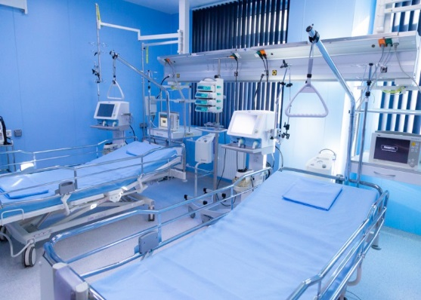
Воздействие импульсным
ультрафиолетовым излучением сплошного спектра
Облучение микроорганизмов осуществляется УФ-излучением сплошного спектра с высокой интенсивностью (в десятки тысяч раз превышающей поток УФ-радиации самых мощных ртутных ламп).
Инактивация микроорганизмов при воздействии на клетку УФ-излучением широкого спектрального состава (от 200 до 300 нм) происходит в результате одновременного запуска разнообразных механизмов фотодеструкции в различных структурах клетки.
Сплошной спектр и высокая интенсивность импульсного УФ излучения позволяют обеспечивать эффективность обеззараживания воздуха в помещениях медицинских организаций на 99,9% и выше.
В качестве источника излучения в таком типе установках используется импульсная ксеноновая лампа, не содержащая ртуть. Время обработки (экспозиции) помещения, необходимое для достижения заданной эффективности обеззараживания, задается автоматически встроенным в установку микропроцессором

Slide 56
Рекомендации для управления рисками
Индивидуальная защита сотрудников
-Совместно с контрактной службой организации обеспечить сотрудников качественными СИЗ промышленного производства, приобретать сертифицированную продукцию.
-Госпитальному эпидемиологу совместно с инженером по охране труда и технике безопасности проверить эффективность применяемых СИЗ и их комплектность. Оценить знания сотрудников по правилам работы в СИЗ. Проверить эффективность работы систем, обеспечивающих безопасность среды медицинских организаций для пациентов и персонала.
-Внедрить с помощью специальной аппаратуры контроль за правильным использованием средств индивидуальной защиты органов дыхания (респираторы).

Slide 57
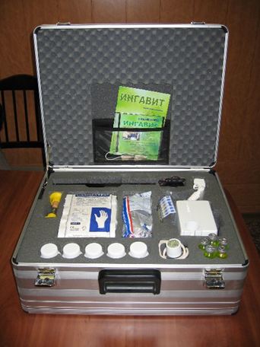
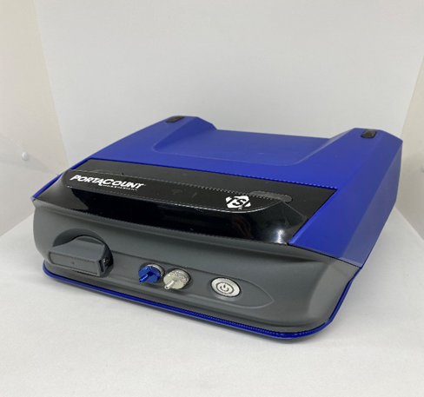
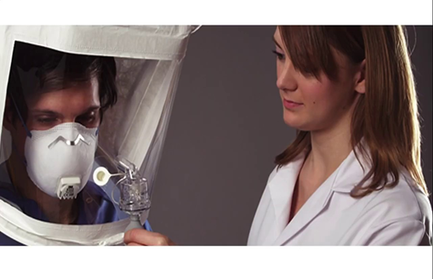
- Обеспечение сотрудников качественными СИЗ промышленного производства, приобретать сертифицированную продукцию.
- Внедрение контроля за правильным использованием респираторов с помощью специальной аппаратуры.

Slide 58
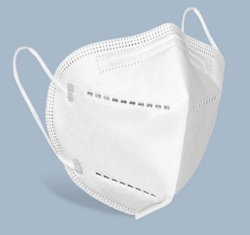
Персональная защита медицинских работников
Использование масок и респираторов в соответствии с имеющимися рисками
Две пары перчаток и/или перчатки с
антимикробным покрытием
Гигиена и антисептика рук (кожные антисептики на основе этилового спирта, не менее 70%)
Соблюдение социальной дистанции (1.5 – 2 м)

Slide 59
Вклад отдельных нарушений в распространение SARS-CoV-2 в МО:
нарушения в использовании СИЗ приводят к увеличению количества пострадавших при вспышках на 14,0 %;
необеспеченность и дефекты применения кожных антисептиков – на 68,0 %;
несоблюдением режима изоляции заболевших – на 21,0 %.
Исходя из значения коэффициента детерминации, факторы, включенные в модель, в сумме определяют 57,0 % дисперсии от общего количества пострадавших во время вспышек.
Была установлена корреляционная зависимость высокой тесноты (ρ = -0,859) между заболеваемостью COVID-19 работников МО и площадью помещений на одного сотрудника. Эта зависимость свидетельствовала о том, что увеличение площади помещения на 1 сотрудника на 1 кв. м. приводит к снижению заболеваемости НКВИ на 2,1

Slide 60
Заболеваемость, частота осложнений и госпитализаций у медицинских работников с различным прививочным и инфекционным анамнезом
№ п/п | Прививочный и инфекционный анамнез COVID-19 | Факт заболевания (U07.1, U07.2) |  | Осложнения заболевания (J12-J18) |  | Стационарное лечение
 |  | Абс./n | % | Абс./n | % | Абс./n | %
1 | Не привитые против COVID-19 и не болевшие ранее | 23/157 | 14,6 | 8/157 | 5,1 | 4/157 | 2,55
2 | Привитые двукратно от COVID-19 | 27/821 | 3,29 | 9/821 | 1,1 | 1/821 | 0,12
3 | Привитые двукратно и имеющие ревакцинацию против COVID-19 | 6/238 | 2,52 | 1/238 | 0,42 | 1/238 | 0,42
4 | Переболевшие COVID-19 | 11/673 | 1,04 | 2/673 | 0,3 | 2/673 | 0,3

Slide 61
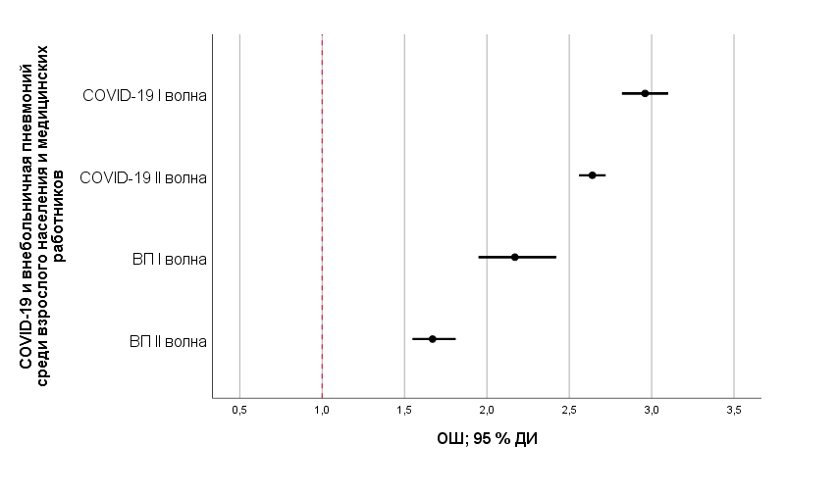
Отношение шансов заболевания COVID-19 и пневмонией у медицинских работников по сравнению со взрослым населением, проживающим на территории (I-II волны)

Slide 62
Характеристика уровней популяционной защиты медицинских работников в период с 2 по 35 нед. 2021г.

Slide 63
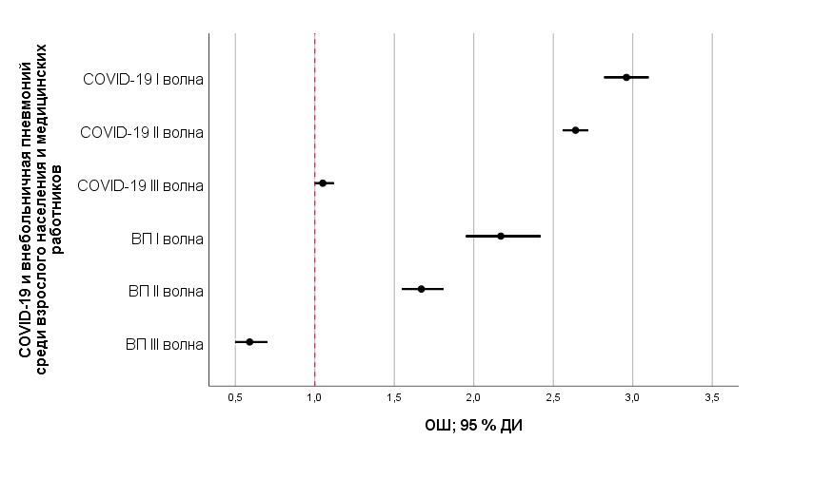
Отношение шансов заболевания COVID-19 и пневмонией медицинских работников по сравнению со взрослым населением, проживающим на территории (I-III волны)

Slide 64
Выводы
Эпидемический процесс COVID-19 в первые две волны пандемии характеризовался высоким уровнем заболеваемости населения и более активным вовлечением в эпидемический процесс медицинских работников по сравнению со взрослым населением территории.
Наибольшее количество очагов и пострадавших в них медицинских работников имело место в инфекционных, обсервационных, приемных отделениях и ОРИТ.
Установлена прямая сильная корреляционная зависимость между длительностью существования нозокомиального очага COVID-19 и количеством пострадавших медицинских работников, а также несоблюдением режима изоляции, неиспользованием СИЗ и неприменением антисептиков (p<0,05).
Вопросы неспецифической профилактики и снижения риска заражения COVID-19 по-прежнему актуальны, т.к. остаются одной из составляющих биобезопасности пациентов и персонала МО.
Наиболее действенным инструментом контроля заболеваемости у медицинских работников остается вакцинопрофилактика

Slide 65
